Slide 1
Proyecto Airlines
Luis Alfredo Miranda Valera

Slide 2

Objetivos del proyecto
Objetivo Principal
El objetivo principal de este proyecto de análisis de datos es demostrar mis habilidades y competencias en el campo del análisis y la ciencia de datos, así como mi capacidad para aplicar técnicas y herramientas analíticas en la solución de problemas reales.
Objetivos Secundarios
Realizar exploración de datasets y examinar la calidad de los datos.
Ejecutar procesos de limpieza y estandarización de datos para su análisis.
Utilizar técnicas de análisis descriptivo y exploratorio para identificar patrones, tendencias y relaciones significativas en los datos.
Crear visualizaciones efectivas y comprensibles que comuniquen de manera clara y precisa los hallazgos y resultados del análisis.
Presentar de manera profesional y estructurada el proceso, los resultados y las conclusiones del proyecto, demostrando habilidades de comunicación y documentación técnica.

Slide 3

Dataset Utilizado
El dataset utilizado consiste en una lista de aterrizajes de aviones, cada uno con información sobre la aerolínea operativa y publicada, el tipo de avión, región en la que opera y peso total desembarcado. Este ha sido extraído del repositorio de datasets Kaggle en forma de documento CSV.
Link: https://www.kaggle.com/datasets/ayushparwal2026/airlines-dataset/data

Slide 4








Herramientas Utilizadas
En este proyecto se utilizó Jupyter Notebook para poder realizar un análisis de los datos de forma estructurada mediante el lenguaje de programación Python apoyado con la librería Pandas que permite la importación de varios tipos de archivos y el manejo de DataFrames, Pysqldf que brinda una opción de gestionar DataFrames por medio de SQL, Matplotlib que es una biblioteca de trazado y proporciona una API orientada a objetos para incrustar gráficos en aplicaciones que utilizan kits de herramientas GUI de uso general, Seaborn que ayuda con la visualización de datos y Geopy que provee acceso a servicios web de geocodificación. Adicionalmente, se utilizó Power BI para la transformación de datos y elaboración de reportes dinámicos.

Slide 5
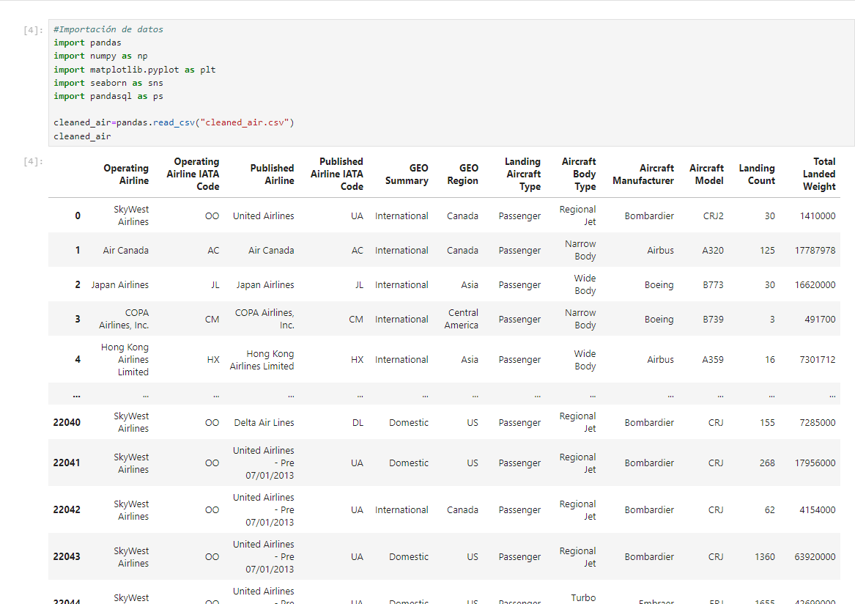
Exploración Inicial

Slide 6
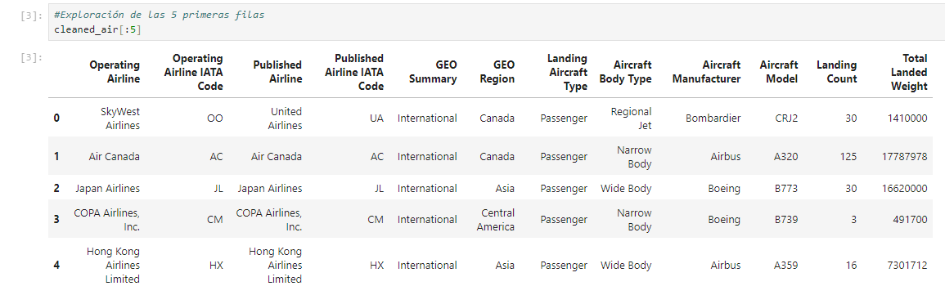
Exploración Inicial

Slide 7
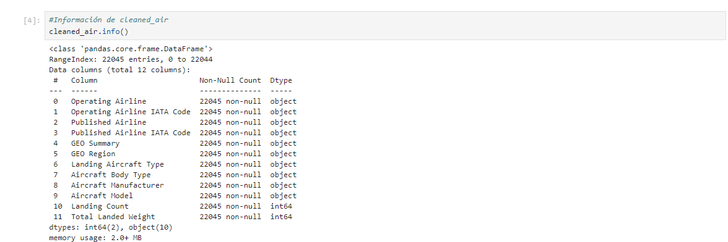
Exploración Inicial

Slide 8
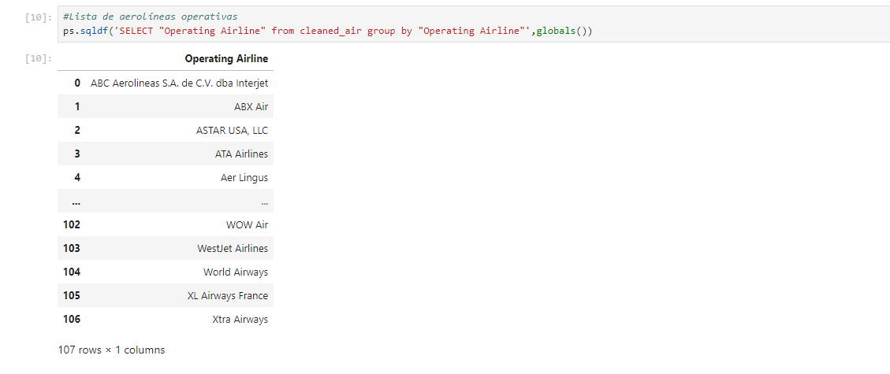
Exploración Inicial

Slide 9
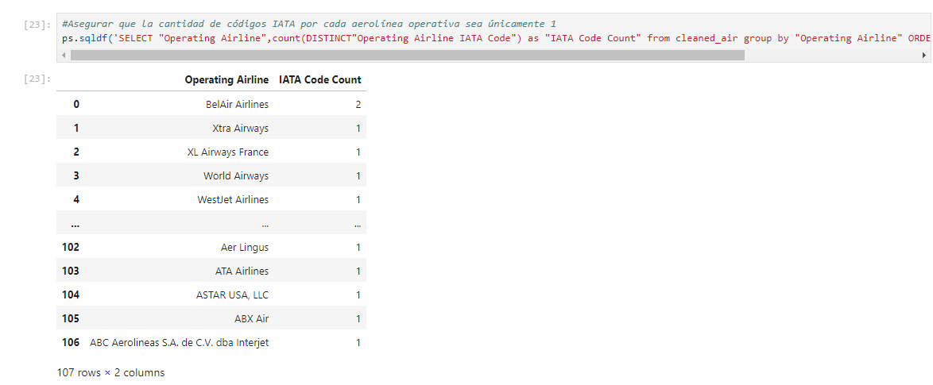
Exploración Inicial

Slide 10
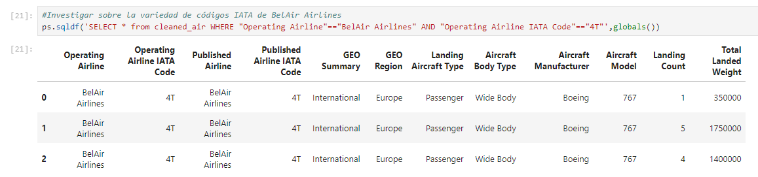
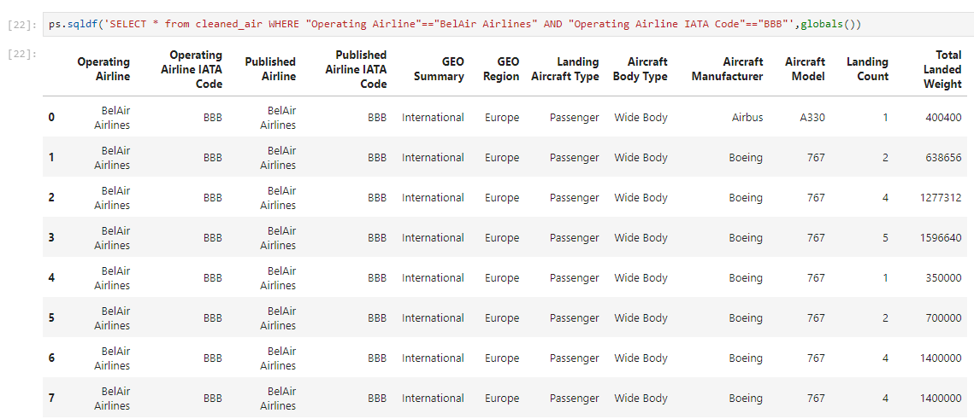
Exploración Inicial

Slide 11
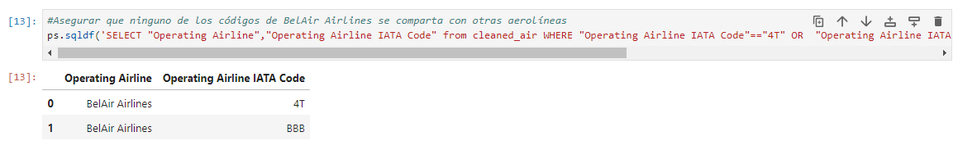
Exploración Inicial

Slide 12
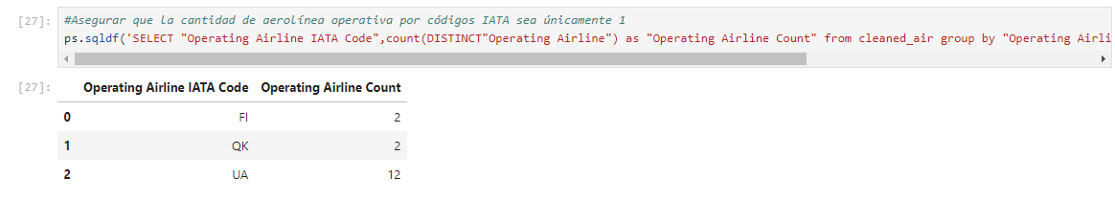
Exploración Inicial

Slide 13
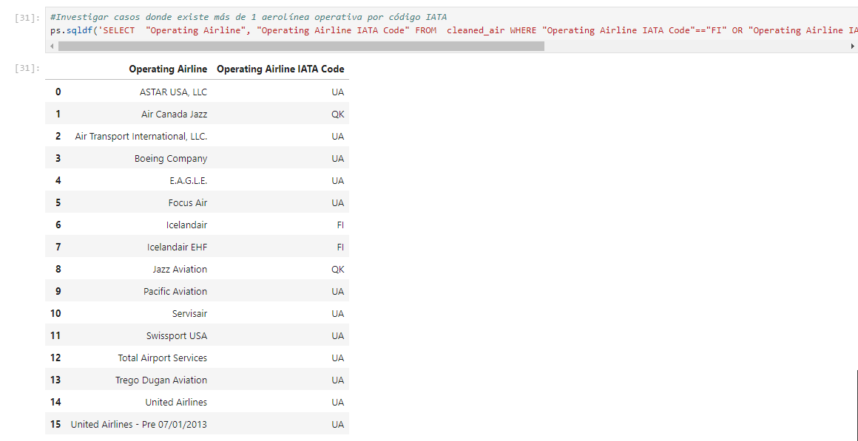
Exploración Inicial

Slide 14
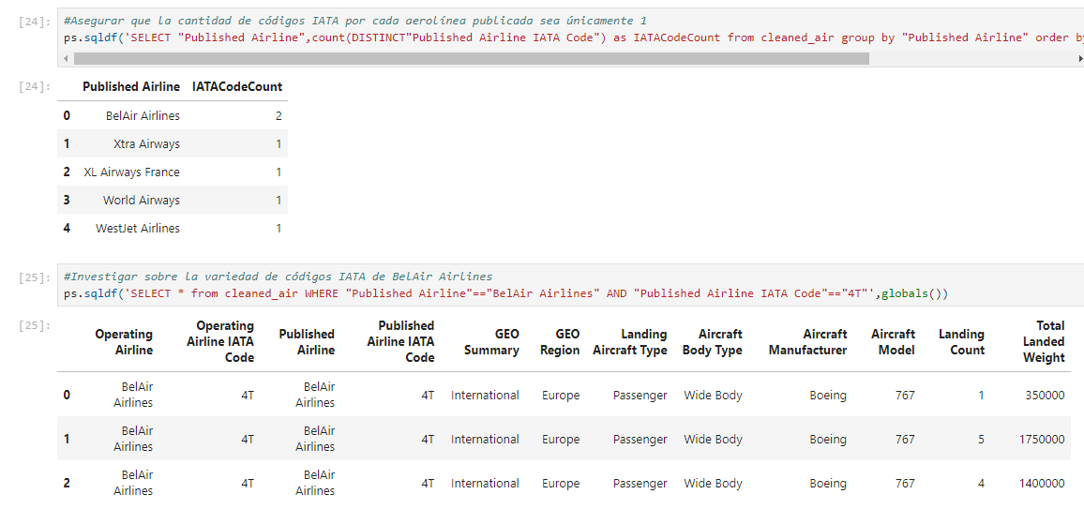
Exploración Inicial

Slide 15
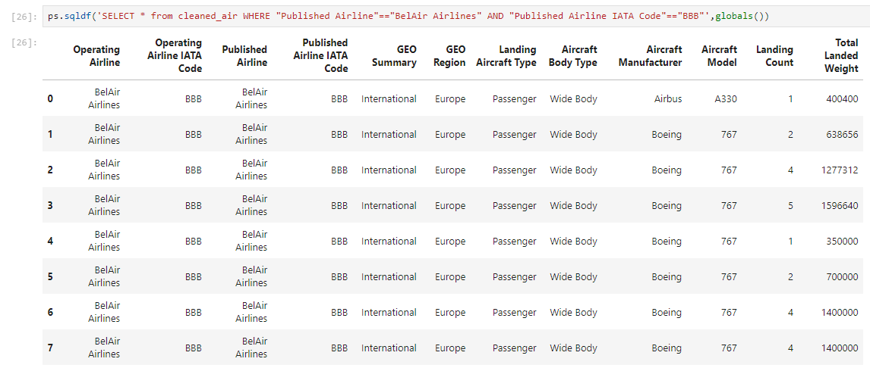
Exploración Inicial

Slide 16
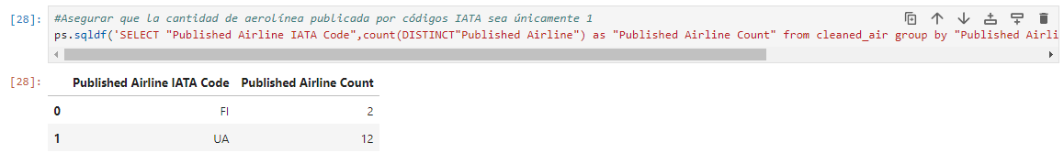
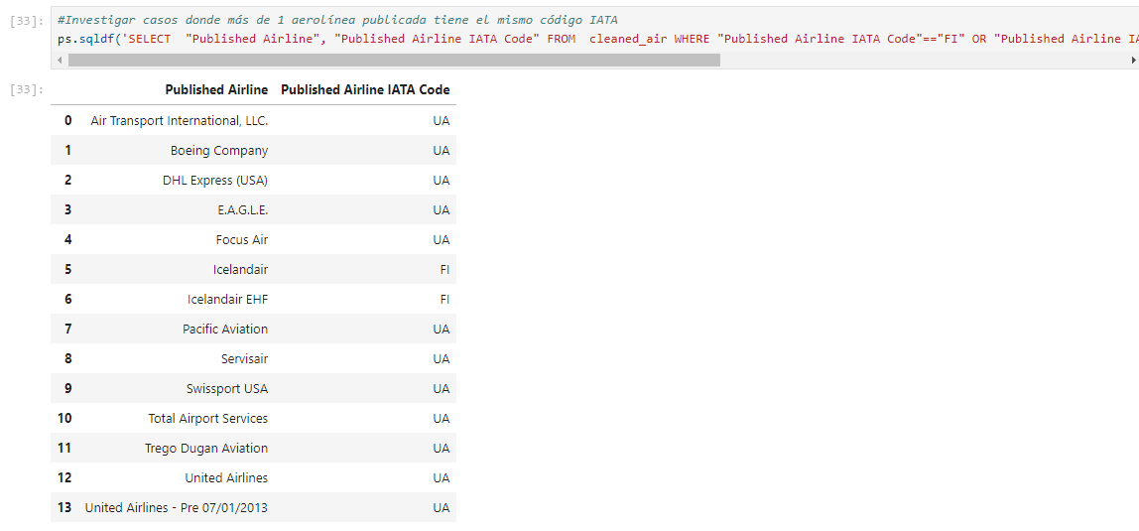
Exploración Inicial

Slide 17
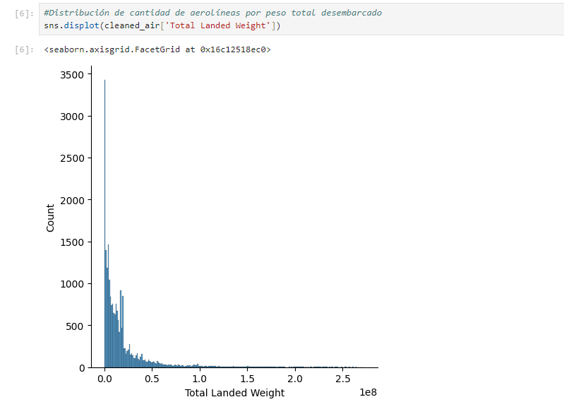
Exploración Inicial

Slide 18
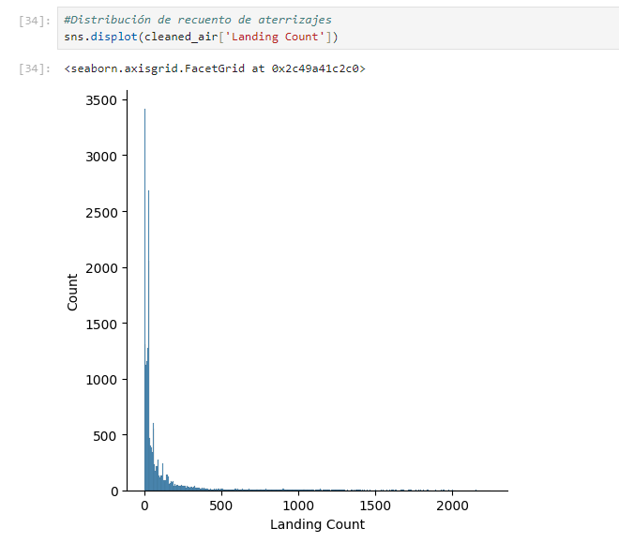
Exploración Inicial

Slide 19
Exploración Inicial
Verificar la calidad de los datos por medio de Power BI.

Slide 20
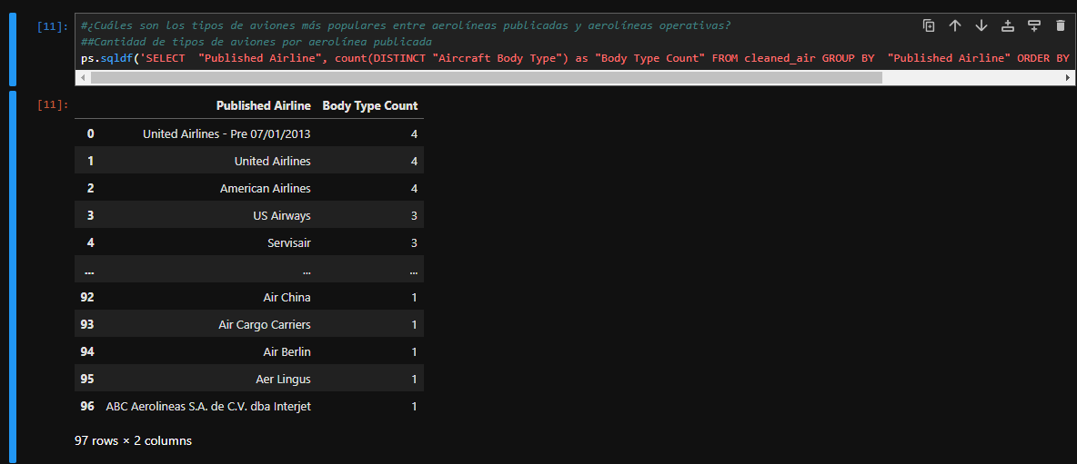
Limpieza y Estandarización de datos
Después de la verificación de valores nulos y características de datos por cada columna, se ha encontrado que una aerolínea tanto publicada como operativa contiene dos variantes. Una de las variantes indica que los datos son previos al primero de julio del 2013, pero debido a que no se tiene información de este tipo en todas las aerolíneas, este dato no tiene uso para comparaciones por lo que se reemplazará por la variante que no tiene fecha en las columnas de aerolínea publicada y aerolínea operativa.

Slide 21
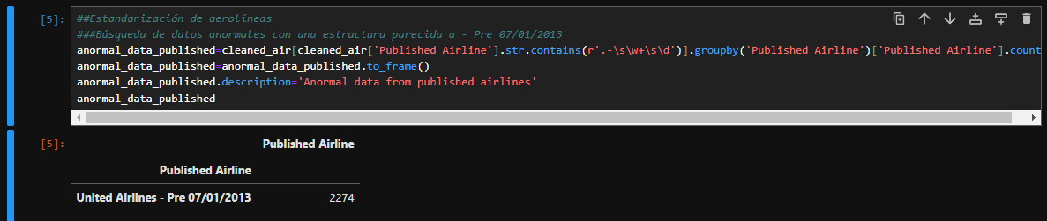
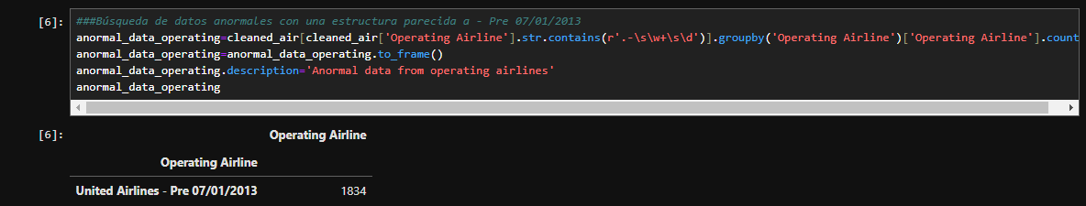
Limpieza y Estandarización de datos
Primero se van a buscar otras posibles variables de aerolíneas con este formato.

Slide 22
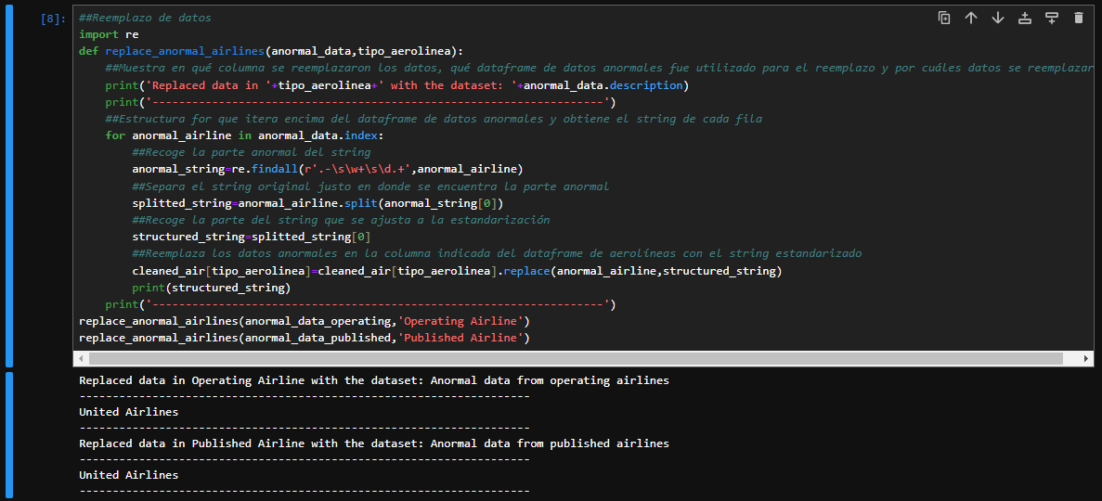
Limpieza y Estandarización de datos
Luego, con una función que recoge el dataframe con los nombres anormales y el tipo de aerolínea que se quiere reemplazar se cambian los datos por una variante sin fecha.

Slide 23

Limpieza y Estandarización de datos
Finalmente, se asegura que no existan más datos con una estructura similar en las columnas de aerolíneas operativas y aerolíneas publicadas. Después se exportan los datos.

Slide 24

Preguntas del Proyecto:
¿Cuáles son los tipos de aviones más populares entre aerolíneas publicadas y aerolíneas operativas?
¿Cuáles son los manufactureros de aviones con mayor cantidad de clientes? ¿Cuál es su peso total desembarcado promedio?
¿Qué relación existe entre cantidad de peso total desembarcado y la región geográfica?

Slide 25

¿Cuáles son las aerolíneas publicadas con mayor cantidad de aerolíneas operativas?

Slide 26
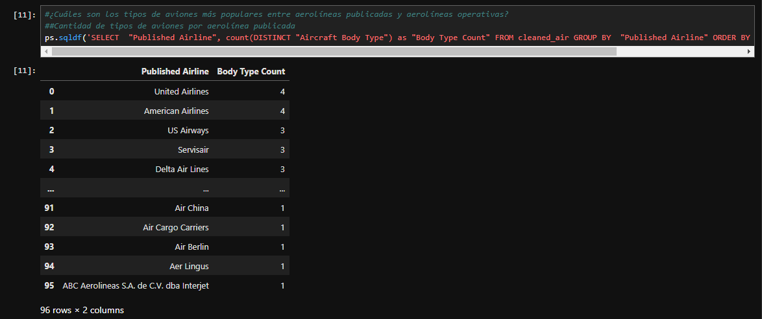
Cap 1: Exploración de datos relevantes
Cantidad de tipos de aviones por aerolínea publicada:
¿Cuáles son los tipos de aviones más populares entre aerolíneas publicadas y aerolíneas operativas?

Slide 27
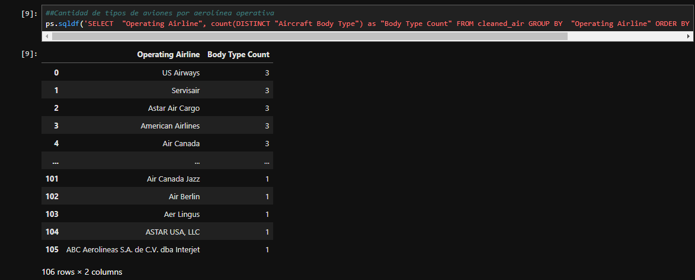
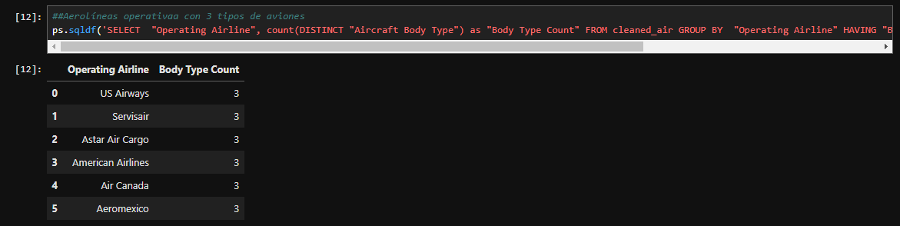
Cap 1: Exploración de datos relevantes
Cantidad de tipos de aviones por aerolínea operativa:
¿Cuáles son los tipos de aviones más populares entre aerolíneas publicadas y aerolíneas operativas?
Aerolíneas operativaa con 3 tipos de aviones:

Slide 28
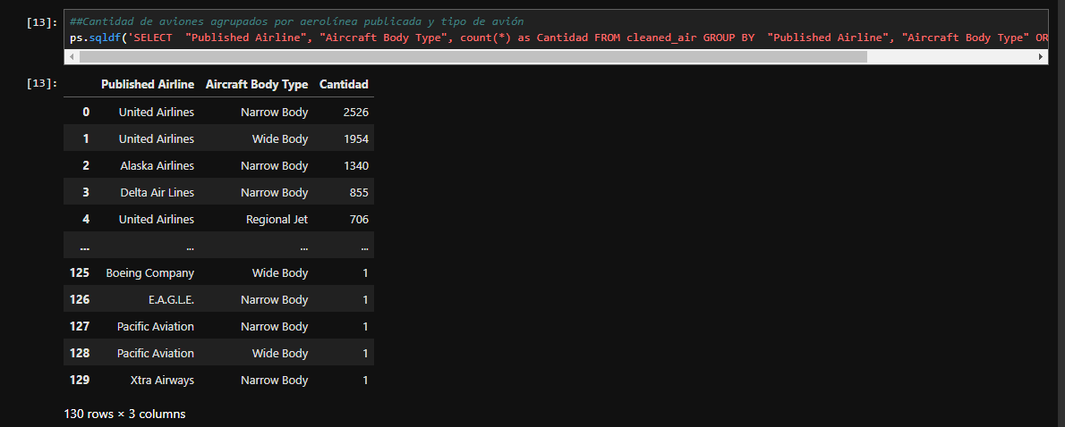
Cap 1: Exploración de datos relevantes
Tipo de avión con mayor cantidad por aerolínea publicada:
¿Cuáles son los tipos de aviones más populares entre aerolíneas publicadas y aerolíneas operativas?

Slide 29
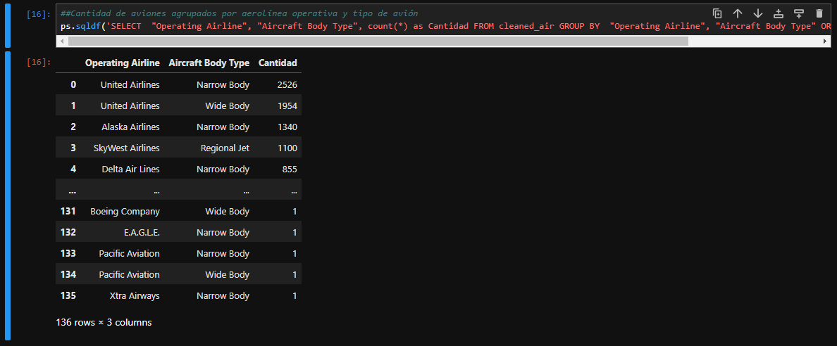
Cap 1: Exploración de datos relevantes
Tipo de avión con mayor cantidad por aerolínea operativa:
¿Cuáles son los tipos de aviones más populares entre aerolíneas publicadas y aerolíneas operativas?

Slide 30
Cap 2: Análisis de insights/información a tomar en cuenta
Exploración de datos | Insights/Información a tomar en cuenta
Cantidad de tipos de aviones por aerolínea publicada | La cantidad máxima de tipos de aviones es 4 y únicamente son 2 aerolíneas que los tienen todos.
Cantidad de tipos de aviones por aerolínea operativa | La cantidad máxima de tipos de aviones es 3 y la tienen 6 de las 107 aerolíneas. US Airways y Servisair aparecen en el top 5 de ambas listas.
Tipo de avión con mayor cantidad por aerolínea publicada | Para las primeras 5 aerolíneas el tipo de avión utilizado es el “Narrow Body”.
Tipo de avión con mayor cantidad por aerolínea operativa | La aerolínea que más destaca con respecto a las demás es SkyWest Airlines debido a que se encuentra en el top 3 con aviones tipo jet regional.
¿Cuáles son los tipos de aviones más populares entre aerolíneas publicadas y aerolíneas operativas?

Slide 31
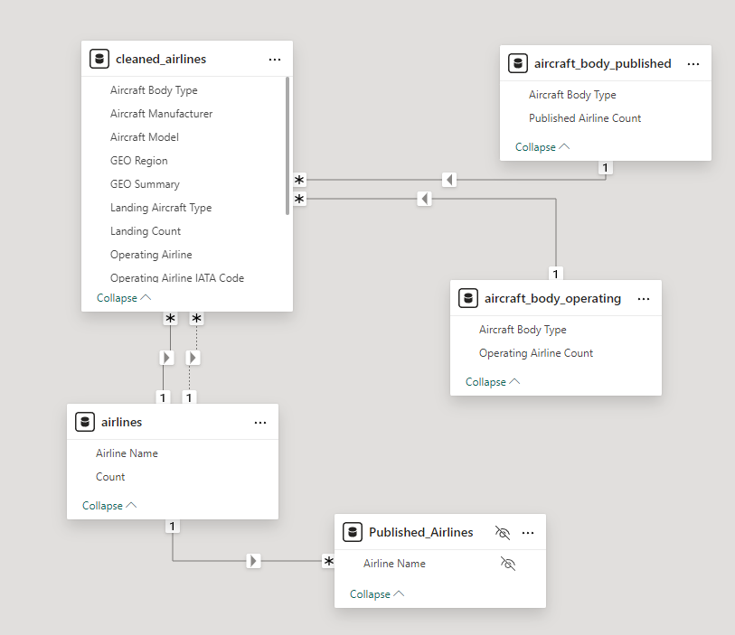
Cap 4: Preparación de presentación
Para la presentación de resultados en Power BI se ha utilizado principalmente el dataset “cleaned_Airlines” que contiene todos los datos generales de los aviones. Luego, se ha tomado los datasets que contienen información de los tipos de aviones más utilizados y la cantidad de aerolíneas operativas o publicadas que los mantienen como su principal flota. Finalmente se crearon dos tablas que contienen una lista de las aerolíneas y la cantidad de aviones por aerolínea.
¿Cuáles son los tipos de aviones más populares entre aerolíneas publicadas y aerolíneas operativas?

Slide 32
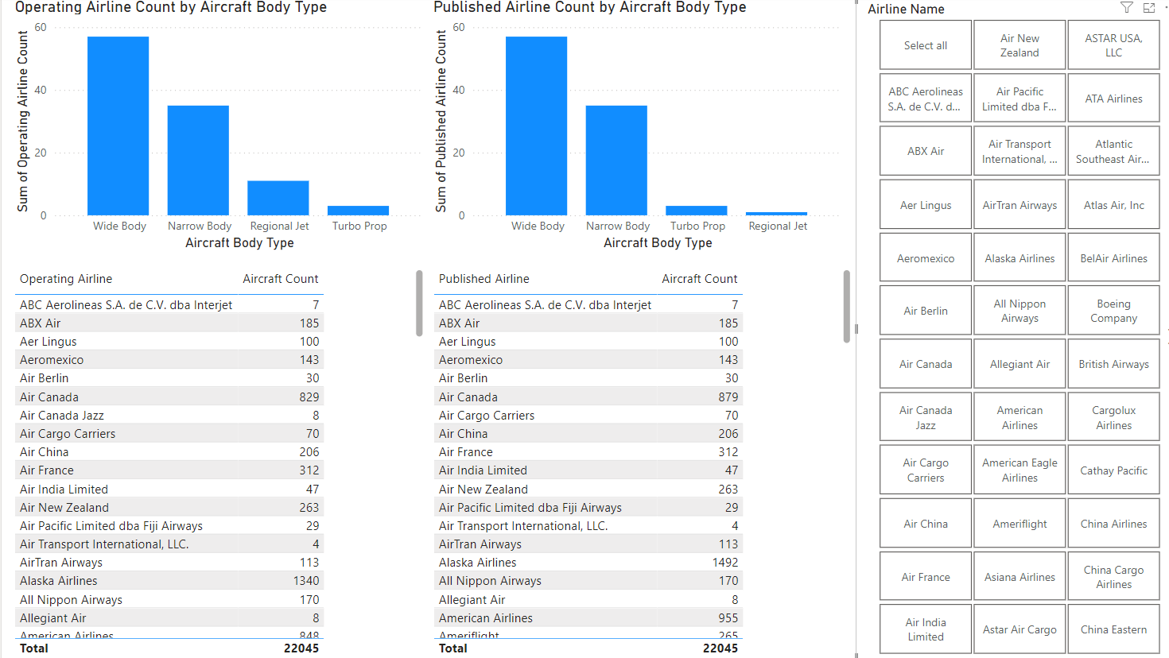
Cap 5: Presentación
En la presentación del reporte de Power BI se utilizaron dos gráficos de barras donde se encuentran los tipos de aviones más utilizados por aerolíneas operativas y publicadas donde las barras representan la cantidad de aerolíneas que los utilizan como su flota principal. Adicionalmente, se presentan dos tablas con las aerolíneas y la cantidad de aviones de cada tipo presentado. A la parte derecha se cuenta con un slide que sirve para filtrar los datos por aerolínea.
¿Cuáles son los tipos de aviones más populares entre aerolíneas publicadas y aerolíneas operativas?

Slide 33

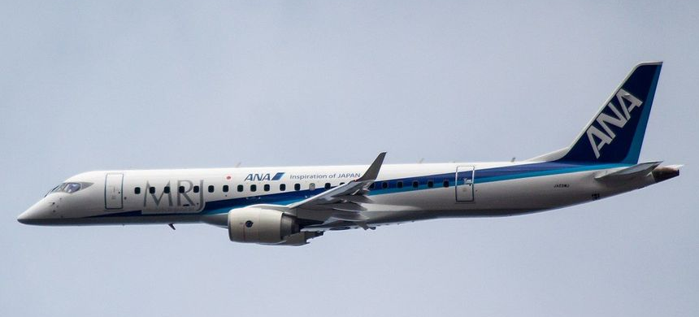
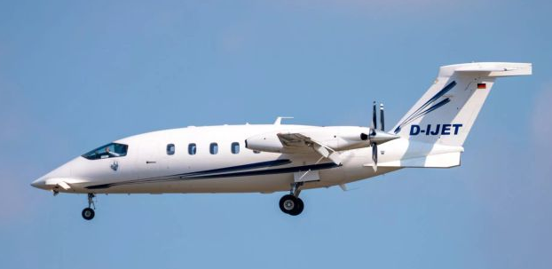
Cap 6: Conclusiones
El tipo de avión más utilizado por las aerolíneas tanto operativas como publicadas es el “Wide Body”.
¿Cuáles son los tipos de aviones más populares entre aerolíneas publicadas y aerolíneas operativas?
Wide Body
La principal diferencia entre los tipos de aviones utilizados por aerolíneas operativas y publicadas es que las aerolíneas operativas utilizan más aviones tipo “Regional Jet” que “Turbo Prop”.
Regional Jet
Turbo Prop

Slide 34
Cap 7: Sugerencias
Es posible que las aerolíneas operativas hicieran mayor uso de aviones tipo “Regional Jet” que “Turbo Prop” con respecto a las aerolíneas publicadas debido a que los aviones tipo “Regional Jet” son dedicados para vuelos comerciales cortos. Entonces, para optimizar costos y expandir su red, es posible que las aerolíneas publicadas tercericen el trabajo de operar los aviones de forma automatizada.
¿Cuáles son los tipos de aviones más populares entre aerolíneas publicadas y aerolíneas operativas?
Regional Jet
Turbo Prop

Slide 35
¿Cuáles son los manufactureros de aviones con mayor cantidad de clientes? ¿Cuál es su peso total desembarcado promedio?

Slide 36
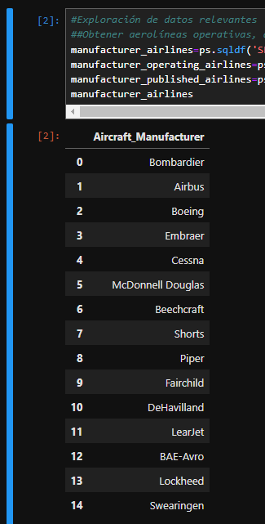
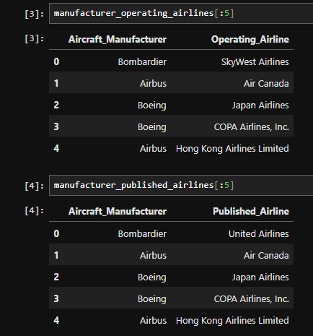
Cap 1: Exploración de datos relevantes
Lista de manufactureros y relación con aerolíneas operativas y aerolíneas publicadas.
¿Cuáles son los manufactureros de aviones con mayor cantidad de clientes? ¿Cuál es la relación con su peso total desembarcado promedio?

Slide 37
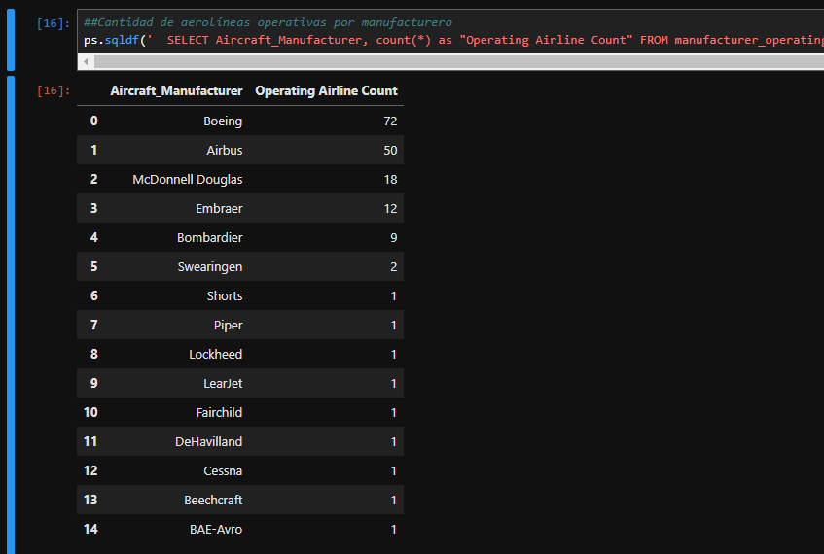
Cap 1: Exploración de datos relevantes
Cantidad de aerolíneas operativas por manufacturero.
¿Cuáles son los manufactureros de aviones con mayor cantidad de clientes? ¿Cuál es la relación con su peso total desembarcado promedio?
Aerolíneas
Operativas
Publicadas

Slide 38
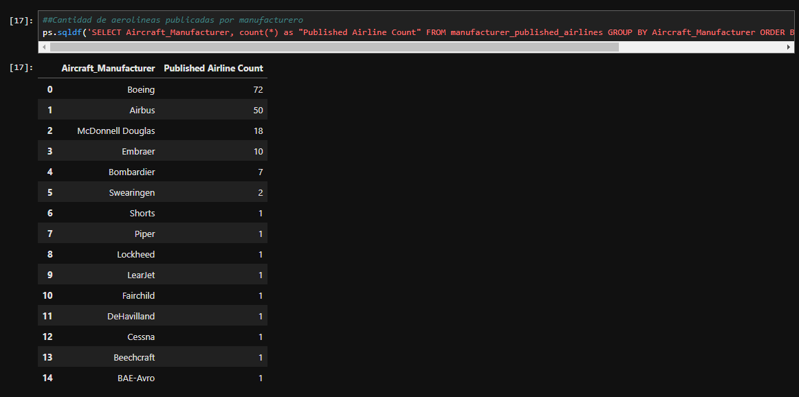
Cap 1: Exploración de datos relevantes
Cantidad de aerolíneas publicadas por manufacturero.
¿Cuáles son los manufactureros de aviones con mayor cantidad de clientes? ¿Cuál es la relación con su peso total desembarcado promedio?
Aerolíneas
Operativas
Publicadas

Slide 39
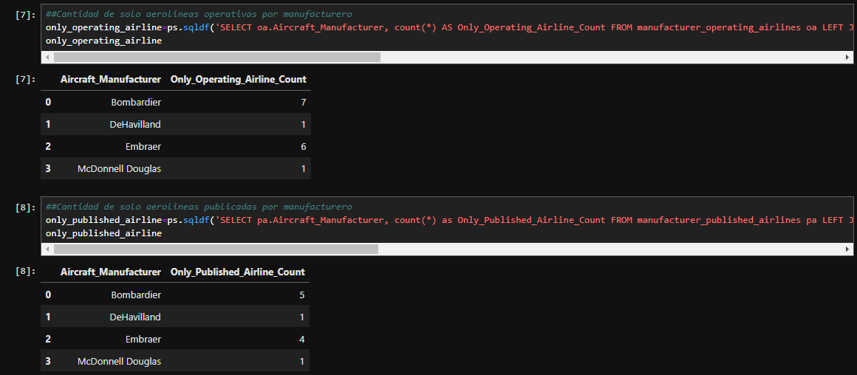
Cap 1: Exploración de datos relevantes
Cantidad de únicamente aerolíneas operativas por manufacturero.
¿Cuáles son los manufactureros de aviones con mayor cantidad de clientes? ¿Cuál es la relación con su peso total desembarcado promedio?
Aerolíneas
Operativas
Publicadas

Slide 40
Cap 1: Exploración de datos relevantes
Cantidad de únicamente aerolíneas publicadas por manufacturero.
¿Cuáles son los manufactureros de aviones con mayor cantidad de clientes? ¿Cuál es la relación con su peso total desembarcado promedio?
Aerolíneas
Operativas
Publicadas

Slide 41
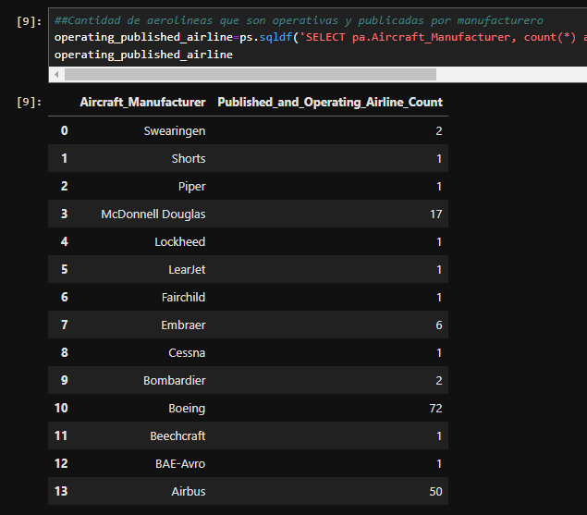
Cap 1: Exploración de datos relevantes
Cantidad de aerolíneas únicamente operativas y publicadas por manufacturero.
¿Cuáles son los manufactureros de aviones con mayor cantidad de clientes? ¿Cuál es la relación con su peso total desembarcado promedio?
Aerolíneas
Operativas
Publicadas

Slide 42
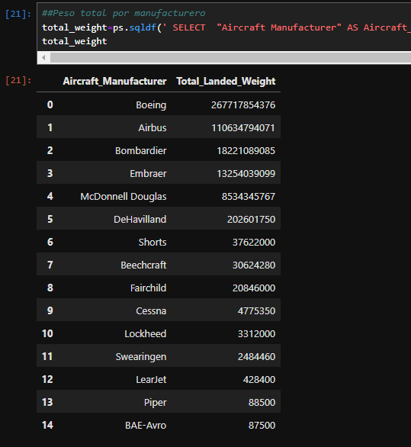
Cap 1: Exploración de datos relevantes
Peso total por manufacturero.
¿Cuáles son los manufactureros de aviones con mayor cantidad de clientes? ¿Cuál es la relación con su peso total desembarcado promedio?

Slide 43
Cap 2: Análisis de insights/información a tomar en cuenta
Exploración de datos | Insights/Información a tomar en cuenta
Lista de manufactureros y relación con aerolíneas operativas y aerolíneas publicadas. | Existen 15 manufactureros, 172 relaciones con aerolíneas operativas y 168 con aerolíneas publicadas.
Cantidad de aerolíneas operativas por manufacturero. | Boeing y Airbus son los principales manufactureros para aerolíneas operativas.
Cantidad de aerolíneas publicadas por manufacturero. | Boeing y Airbus también son los principales manufactureros para aerolíneas publicadas. Las diferencias con la table de aerolíneas operativas son minúsculas.
Cantidad de únicamente aerolíneas operativas por manufacturero. | Son solo 4 manufactureros que tienen relación con aerolíneas exclusivamente en su forma operativa.
Cantidad de únicamente aerolíneas publicadas por manufacturero. | Son 4 manufactureros que tienen relación con aerolíneas exclusivamente en su forma publicada y son los mismos que tienen relación con aerolíneas exclusivamente en su forma operativa.
Cantidad de aerolíneas únicamente operativas y publicadas por manufacturero. | Todos los manufactureros tienen relación con aerolíneas en su forma tanto publicadas como operativas excepto DeHavilland.
Peso total por manufacturero. | Los manufactureros que tienen mayor peso total desembarcado son Boeing y Airbus, lo cual tiene relación con la cantidad de aerolíneas por manufacturero.
¿Cuáles son los manufactureros de aviones con mayor cantidad de clientes? ¿Cuál es la relación con su peso total desembarcado promedio?

Slide 44
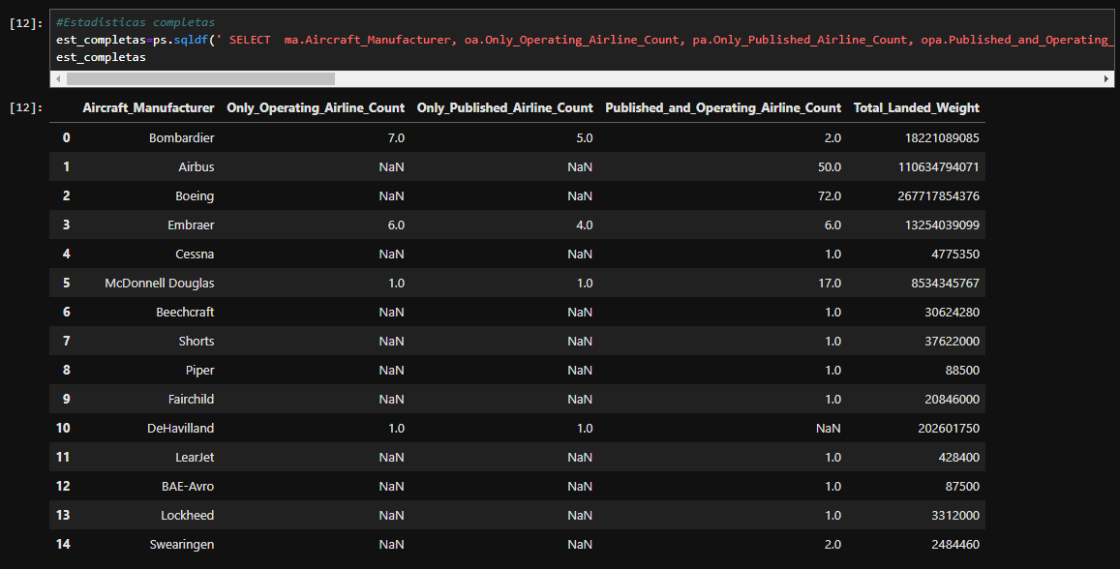
Cap 3: Resultados
Primero se obtuvo la lista de los manufactureros con los datos anteriormente explorados.
¿Cuáles son los manufactureros de aviones con mayor cantidad de clientes? ¿Cuál es la relación con su peso total desembarcado promedio?

Slide 45
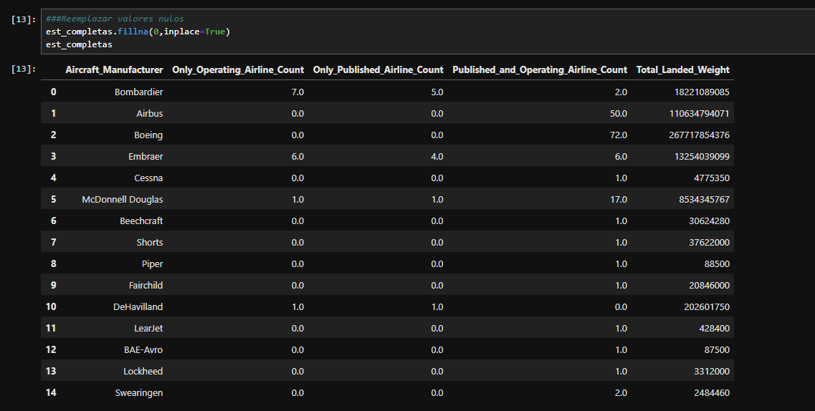
Cap 3: Resultados
Luego se reemplazaron los datos nulos por 0 en las columnas de números.
¿Cuáles son los manufactureros de aviones con mayor cantidad de clientes? ¿Cuál es la relación con su peso total desembarcado promedio?

Slide 46
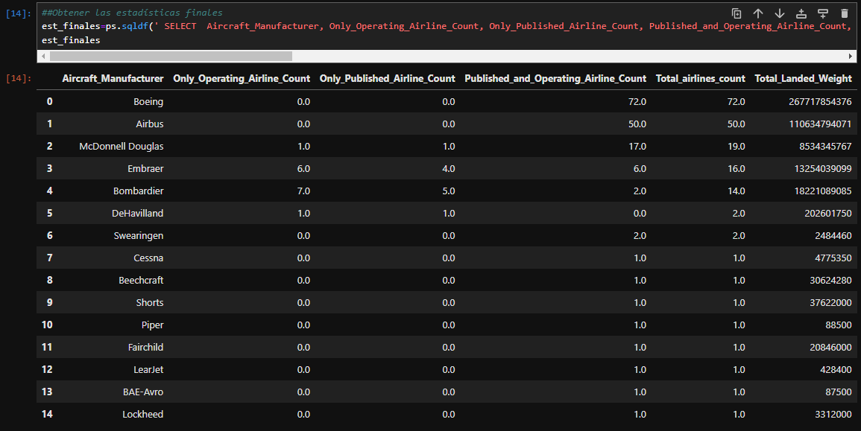


Cap 3: Resultados
Finalmente se agregó una columna que sumara la cantidad de aerolíneas por manufacturero y se exportaron los datos. Además, se comprobó la correlación entre la cantidad total de aerolíneas y el peso total desembarcado que fue sugerida en la exploración de datos
¿Cuáles son los manufactureros de aviones con mayor cantidad de clientes? ¿Cuál es la relación con su peso total desembarcado promedio?

Slide 47
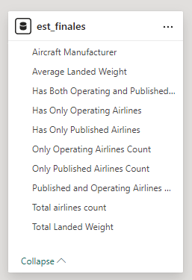
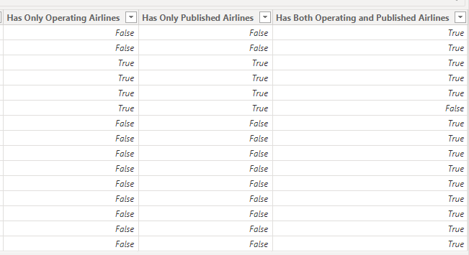
Cap 4: Preparación de presentación
Para la presentación de resultados en Power BI se ha utilizado el dataset anteriormente exportado “est_finales” que contiene la lista de manufactureros, la cantidad de relaciones con aerolíneas de cada tipo y peso total desembarcado. Adicionalmente se crearon columnas calculadas que indican si es que los manufactureros tienen o no relaciones con aerolíneas exclusivamente en su tipo operativo o publicado o ambos. Esto con la finalidad de servir de filtros al mostrar la información.
¿Cuáles son los manufactureros de aviones con mayor cantidad de clientes? ¿Cuál es la relación con su peso total desembarcado promedio?

Slide 48
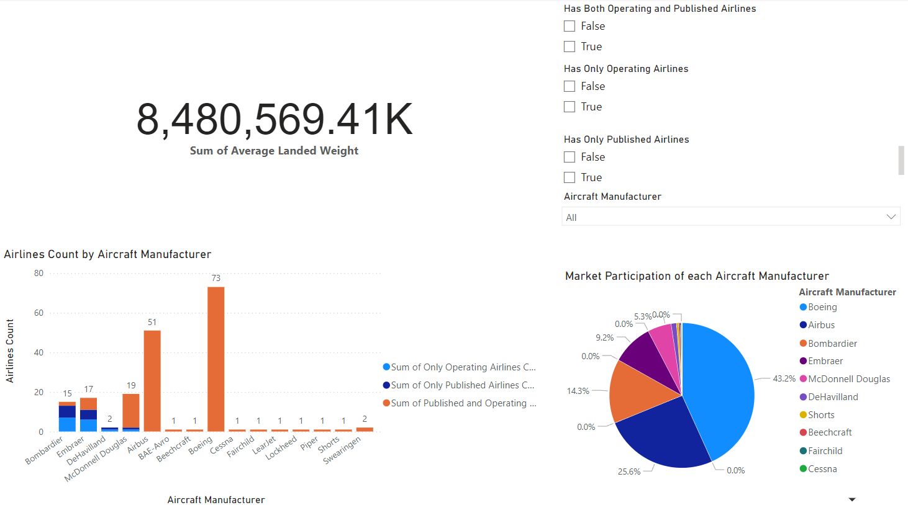
Cap 5: Presentación
En la presentación del reporte de Power BI se utilizó un gráfico de barras con la cantidad de aerolíneas por manufacturero, un pie chart que grafica la participación en el mercado de cada manufacturero, una carta donde indica la suma del peso total desembarcado promedio filtrado por manufactureros, 3 slides que permiten filtrar la información por el tipo de relaciones que tengan los manufactureros y un slide para filtrar la información por manufacturero.
¿Cuáles son los manufactureros de aviones con mayor cantidad de clientes? ¿Cuál es la relación con su peso total desembarcado promedio?

Slide 49
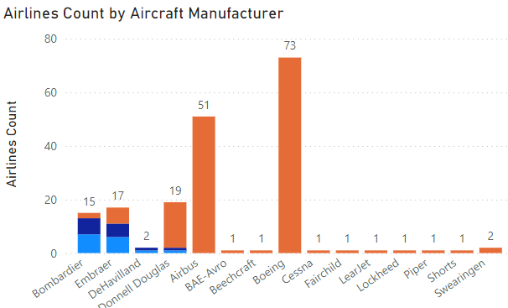


Cap 6: Conclusiones
Los manufactureros de aviones con mayor cantidad de clientes son Boeing, Airbus con clientes que los contratan como aerolíneas operativas y publicadas..
¿Cuáles son los manufactureros de aviones con mayor cantidad de clientes? ¿Cuál es la relación con su peso total desembarcado promedio?
El peso total aterrizado promedio de Boeing y Airbus es 3,366,367.87K y 2,169,309.69K respectivamente.
Boeing
Airbus

Slide 50
Cap 7: Sugerencias
¿Cuáles son los manufactureros de aviones con mayor cantidad de clientes? ¿Cuál es la relación con su peso total desembarcado promedio?
El hecho de que Boeing al tenga mayor cantidad de peso total aterrizado promedio podría sugerir 3 cosas:
Los aviones de Boeing tienen la capacidad de llevar mayor carga.
Los aviones de Boeing tienen mayor tiempo de uso.
Boeing lleva más tiempo en el mercado con respecto a la competencia.
Boeing
Airbus

Slide 51
¿Cuáles son los manufactureros de aviones con mayor cantidad de clientes? ¿Cuál es su peso total desembarcado promedio?

Slide 52
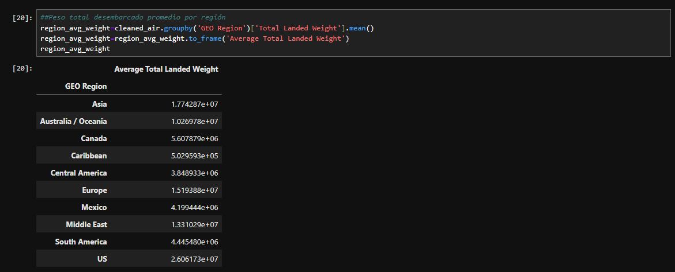
Cap 1: Exploración de datos relevantes
Datos del peso total desembarcado promedio por región.
¿Qué relación existe entre cantidad de peso total desembarcado y la región geográfica?

Slide 53
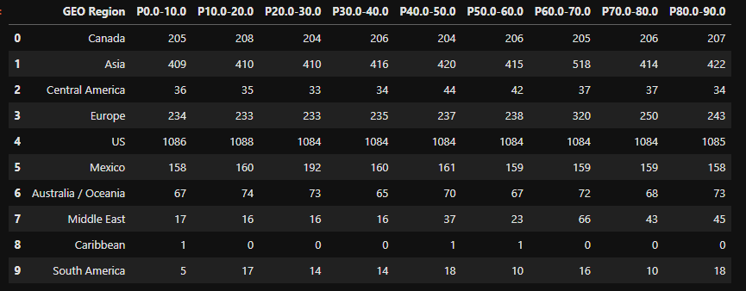
Cap 1: Exploración de datos relevantes
Extracción de datos de la distribución de aviones por región en intervalos de percentiles por el peso total desembarcado.
¿Qué relación existe entre cantidad de peso total desembarcado y la región geográfica?

Slide 54
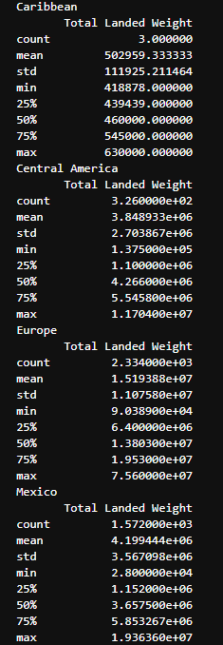
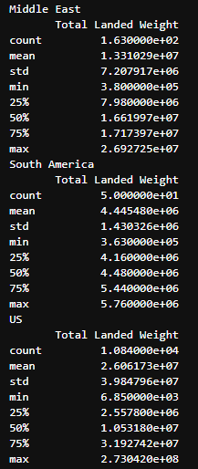
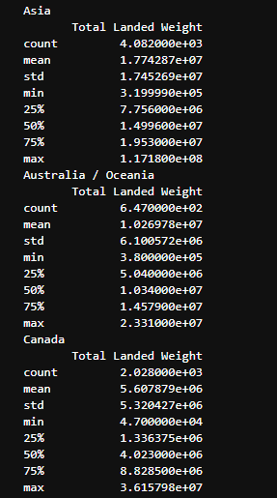
Cap 1: Exploración de datos relevantes
Estadísticas generales del peso total desembarcado por región geográfica.
¿Qué relación existe entre cantidad de peso total desembarcado y la región geográfica?

Slide 55
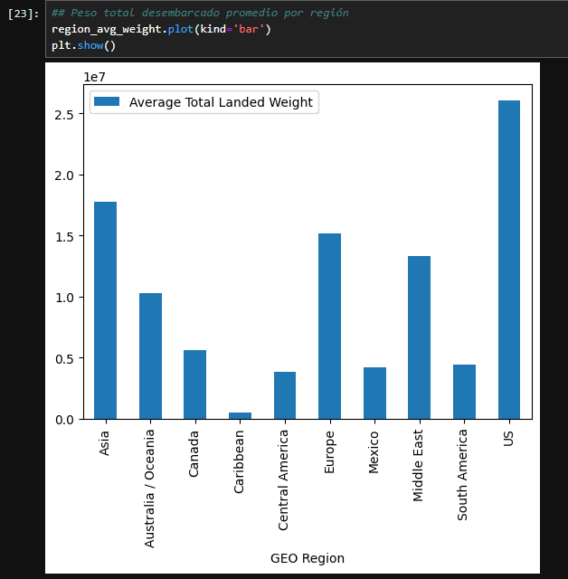
Cap 1: Exploración de datos relevantes
Peso total desembarcado promedio por región.
¿Qué relación existe entre cantidad de peso total desembarcado y la región geográfica?

Slide 56
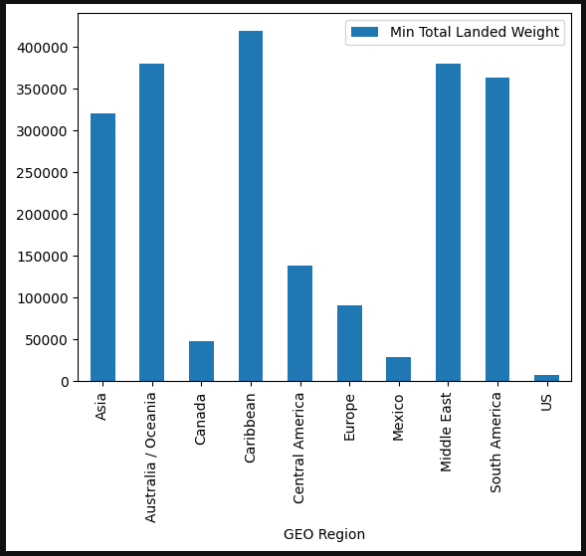
Cap 1: Exploración de datos relevantes
Peso total desembarcado mínimo por región.
¿Qué relación existe entre cantidad de peso total desembarcado y la región geográfica?

Slide 57

Cap 1: Exploración de datos relevantes
Peso total desembarcado del percentil 25 por región.
¿Qué relación existe entre cantidad de peso total desembarcado y la región geográfica?

Slide 58

Cap 1: Exploración de datos relevantes
Peso total desembarcado del percentil 50 por región.
¿Qué relación existe entre cantidad de peso total desembarcado y la región geográfica?

Slide 59

Cap 1: Exploración de datos relevantes
Peso total desembarcado del percentil 75 por región.
¿Qué relación existe entre cantidad de peso total desembarcado y la región geográfica?

Slide 60

Cap 1: Exploración de datos relevantes
Peso total desembarcado máximo por región.
¿Qué relación existe entre cantidad de peso total desembarcado y la región geográfica?

Slide 61

Cap 1: Exploración de datos relevantes
Mapa de calor del peso total desembarcado mínimo, de los percentiles 25, 50 y 75 y el máximo valor por región.
¿Qué relación existe entre cantidad de peso total desembarcado y la región geográfica?

Slide 62

Cap 1: Exploración de datos relevantes
Correlación entre los datos de peso total desembarcado.
¿Qué relación existe entre cantidad de peso total desembarcado y la región geográfica?

Slide 63
Cap 2: Análisis de insights/información a tomar en cuenta
Exploración de datos | Insights/Información a tomar en cuenta
Peso total desembarcado promedio por región | La región con promedio más alto es US y la que tiene el promedio más bajo es el caribe.
Extracción de datos de la distribución de aviones por región en intervalos de percentiles por el peso total desembarcado | No hay cambios bruscos de cantidad de aviones entre intervalos de percentiles. Solo hay 3 aviones que operan en el caribe y uno se encuentra muy separado de los otros aviones entre percentiles.
Estadísticas generales del peso total desembarcado por región geográfica | Las regiones en donde operan más aviones son US y Asia.
Peso total desembarcado promedio por región | US tiene una gran cantidad de peso total desembarcado promedio a comparación con regiones que se encuentran en el top 5 como Asia, Europa, el medio este y Australia/Oceanía.
Peso total desembarcado mínimo por región | El caribe posee la mayor cantidad de peso total desembarcado mínimo y US la menor cantidad.
Peso total desembarcado del percentil 25 por región | Las regiones con mayor cantidad de peso total desembarcado en este percentil son Asia y el medio este con cantidades muy similares.
Peso total desembarcado del percentil 50 por región | Asia y el medio este siguen siendo las regiones con mayor cantidad en este percentil pero ahora con más diferencia. Europa está más cerca de la mayor cantidad y competir con Asia y el medio este.
Peso total desembarcado del percentil 75 por región | US realiza un gran cambio con los percentiles anteriores siendo ahora la región con mayor cantidad de peso total desembarcado en este percentil. Europa ahora se encuentra como la segunda región con mayor cantidad
¿Qué relación existe entre cantidad de peso total desembarcado y la región geográfica?

Slide 64
Cap 2: Análisis de insights/información a tomar en cuenta
Exploración de datos | Insights/Información a tomar en cuenta
Peso total desembarcado máximo por región | US posee una gran diferencia con los demás países en el peso total desembarcado máximo llendo más arriba del doble de otros países que se encuentran en el top 3 como Asia y Europa. A diferencia del percentil 75, el medio este ahora se encuentra en el cuarto lugar.
Mapa de calor del peso total desembarcado mínimo, de los percentiles 25, 50 y 75 y el máximo valor por región | Existen regiones que tienen un desarrollo muy similar a lo largo de los percentiles como Asia, Canada y Europa o Australia, centro américa y el medio este, por lo que se podría categorizar a las regiones en cómo es que cambia su peso total desembarcado a lo largo de los percentiles.
Correlación entre los datos de peso total desembarcado | Los percentiles 25 y 50 tienen una correlación muy cercana a 1 al igual que el percentil 75 y el máximo por lo que se podría esperar que el incremento de peso total desembarcado entre estos percentiles sea muy similar entre regiones.
¿Qué relación existe entre cantidad de peso total desembarcado y la región geográfica?

Slide 65


Cap 3: Resultados
El peso total desembarcado por región depende de que tanto movimiento comercial exista en dicha región. Esto se refleja especialmente en US, Asia y Europa los cuales son los países con los rangos más extensos entre las regiones. También se refleja en regiones con menor movimiento comercial como el caribe o Sudamérica en donde existe un rango menor de peso total desembarcado y donde la mayor cantidad de aviones se concentra en percentiles menores o iguales a 50.
¿Qué relación existe entre cantidad de peso total desembarcado y la región geográfica?

Slide 66

Cap 4: Preparación de presentación
Para la presentación de resultados en Power BI primero se exportó la tabla de peso total desembarcado por región dividido en promedio, mínimo, máximo y los percentiles 25, 50 y 75.
¿Qué relación existe entre cantidad de peso total desembarcado y la región geográfica?

Slide 67

Cap 4: Preparación de presentación
Luego se realizó la extracción de datos de la distribución de aviones por región en intervalos de percentiles por el peso total desembarcado.
¿Qué relación existe entre cantidad de peso total desembarcado y la región geográfica?

Slide 68

Cap 4: Preparación de presentación
Después, se integró la tabla con la cantidad de aviones cuyo peso total desembarcado se encuentra en los rangos de percentiles establecidos categorizados por región.
¿Qué relación existe entre cantidad de peso total desembarcado y la región geográfica?

Slide 69

Cap 4: Preparación de presentación
Finalmente, con la librería geopy se obtuvo la latitud y longitud de cada región para poder presentar los datos en un mapa geográfico.
¿Qué relación existe entre cantidad de peso total desembarcado y la región geográfica?

Slide 70

Cap 4: Preparación de presentación
El modelo de datos en power BI consiste en los datasets de la cantidad de aviones en intervalos de percentiles por región, la longitud y latitud de cada región, una tabla calculada con la cantidad total de aviones por región, las estadísticas relacionadas al peso total desembarcado y una tabla aparte que es la versión transpuesta de la cantidad de aviones en intervalos de percentiles para elaborar gráficas filtradas por percentiles.
¿Qué relación existe entre cantidad de peso total desembarcado y la región geográfica?

Slide 71

Cap 5: Presentación
En la presentación de la primera página del reporte de Power BI se utilizó un gráfico de barras apiladas en particiones por región, un mapa que muestra el peso total desembarcado promedio por región, un gráfico lineal que muestra más a detalle esta estadística y un slicer para filtrar la información por regiones. Esta página tiene el propósito de mostrar datos generales en relación al peso total desembarcado comparado por regiones.
¿Qué relación existe entre cantidad de peso total desembarcado y la región geográfica?

Slide 72

Cap 5: Presentación
En una segunda página se encuentran 5 gráficos de barras donde se encuentra el peso total desembarcado por cada región para cada partición al igual que un slicer para filtrado por región. Tiene el propósito de mostrar a mayor detalle cómo es que cambia la comparativa de peso total desembarcado a lo largo de las particiones.
¿Qué relación existe entre cantidad de peso total desembarcado y la región geográfica?

Slide 73

Cap 5: Presentación
En la tercera página se encuentra un gráfico de barras y lineal donde las barras representan la cantidad de aviones por región cuyo peso total desembarcado se encuentra en un determinado rango de percentiles y las líneas representan el peso total desembarcado por región en cada partición. También hay un mapa que representa el peso total desembarcado en cada región y un slicer para filtrar por región. El objetivo de esta página es mostrar la relación entre el peso total desembarcado y la cantidad de aviones en cada percentil por región.
¿Qué relación existe entre cantidad de peso total desembarcado y la región geográfica?

Slide 74

Cap 5: Presentación
En la cuarta página se generó un gráfico lineal que muestra el peso total desembarcado por cada partición donde cada línea representa una región. Para filtrar por particiones se utilizó un slicer.
¿Qué relación existe entre cantidad de peso total desembarcado y la región geográfica?

Slide 75


Cap 5: Presentación
En la quinta página con una gráfica lineal con la relación entre la diferencia del peso total desembarcado máximo y mínimo con la cantidad de aviones. Esta fue elaborada con un script en Python debido a la practicidad para obtener la correlación y mostrarla en el subtítulo de la gráfica.
¿Qué relación existe entre cantidad de peso total desembarcado y la región geográfica?
Adicionalmente se cuenta con una tabla con los datos utilizados en detalle por región.

Slide 76



Cap 6: Conclusiones
Mientras mayor cantidad de aviones operen en una región, mayor rango de peso total desembarcado va a haber en dicha región. Esta conclusión se puede apreciar inicialmente cuando revisamos la relación de peso total desembarcado y cantidad de aviones por percentiles.
¿Qué relación existe entre cantidad de peso total desembarcado y la región geográfica?
Viendo a detalle las estadísticas de peso total desembarcado en particiones. Se observa que, en las regiones con mayor cantidad de aviones como US, Europa y Canadá las mínimas cantidades de peso total desembarcado se encuentran en valores intermedios a bajos, pero los valores máximos son los más grandes.

Slide 77

Cap 6: Conclusiones
Esto se confirma al obtener la correlación entre la diferencia del peso total desembarcado máximo y mínimo con la cantidad de aviones por región. El valor al ser muy cercano a 1 indica que existe una fuerte relación entre el rango de peso total desembarcado y la cantidad de aviones.
¿Qué relación existe entre cantidad de peso total desembarcado y la región geográfica?

Slide 78


Cap 6: Conclusiones
Anteriormente se observó que la correlación entre el peso total desembarcado en el percentil 25 y el percentil 50 es muy cercana a 1 al igual que entre el percentil 75 y el valor máximo. Esto nos indica que el incremento de peso total desembarcado entre estos percentiles que tenga una región pueda ser similar a las demás.
¿Qué relación existe entre cantidad de peso total desembarcado y la región geográfica?
Adicionalmente, si filtramos el gráfico de peso total desembarcado por particiones con los datos entre percentiles 25 y 50; y el percentil 75 y el máximo, vemos que el incremento entre la mayoría de las regiones es muy similar.

Slide 79

Cap 7: Sugerencias
Se observa que los países con menor cantidad de aviones no solo tienen un menor rango de diferencia entre el peso total desembarcado máximo y mínimo, sino que sus mayores valores de peso total desembarcado son bajos comparados a otros países. Esto puede sugerir que:
En los países con mayor peso total desembarcado máximo existe un mayor indicio de desarrollo comercial.
En los países con mayor peso total desembarcado máximo el transporte aéreo se desarrolló mucho antes.
En los países con menor peso total desembarcado máximo hay una menor necesidad del uso de transporte aéreo.
¿Qué relación existe entre cantidad de peso total desembarcado y la región geográfica?

